Slide 1

Test Methodologies
Perfect Solutions Just For You
September 16, 2020
Notes:
To begin with – evaluation of the course.
Assignment after each class
Final PPT presentation
Evaluation Based upon Study Group

Slide 2
Agenda
课程安排
大作业
第一讲 & 第二讲
测试的基本概念
测试的分类
测试的流程
配置管理
部署
测试环境
被测试环境

Slide 3
课程安排

Slide 4
课程安排
讲授
1，总体介绍
2，配置管理 & 需求分析
3，测试计划 & 用例设计
单元测试（白盒测试）
系统测试（黑盒测试）
4，测试执行
5，测试报告
6，自动化 & 非功能测试
实验
答疑
作业指导
该干啥干啥

Slide 5
作业简介

Slide 6
大作业1 ---- 测试流程实践

Slide 7
作业1场景
基本测试框架的搭建和确认
测试方法论的选择和配置
测试用例目录结构的设计
退出场景的设计
分工与角色的设定
制定测试计划
测试用例的更新
执行测试用例并报告缺陷
测试结果汇总报告
当前质量评估与总体更新
满足预设退出条件

Slide 8
提交物
找一个已经成功执行并提交的项目
测试计划
测试用例
Bug reports
测试报告 （PPT）

Slide 9
大作业2 ---- 测试自动化实践

Slide 10
作业2场景
需要对一个信息发布网站进行数据驱动（data driven）的自动化测试。
Web技术
页面中有大量表格数据，且会实时添加
页面中有大量内容类的数据，且会实时增加
页面中有大量文档类的数据，且会实时增加
页面中有操作
页面中有搜索

Slide 11
提交物
爬虫
用于测试准备，获取数据，用作expect result
用于测试执行，获取数据，用作actual result
验证器
用于测试执行，比较expect result和actual result

Slide 12
1, 测试的基本概念

Slide 13
What 什么是质量
“An inherent or distinguishing characteristic”
(American Heritage Dictionary)
Quality is what we love
Quality means value to somebody
Every software problem is of a quality problem
Quality has different meanings to different people
Customer view: fit for use or meet the needs
Project Manager view: deliver compliant products in time
Developer/Tester view: bug-free
What’s your view?

Slide 14
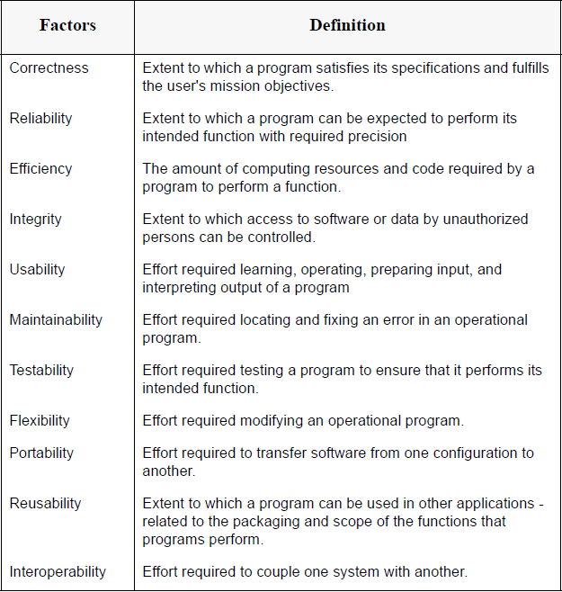
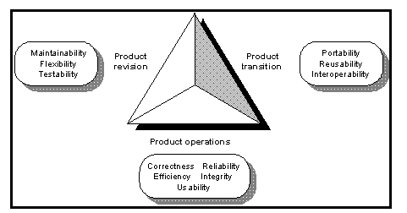
什么是质量
McCall’s Quality Model

Slide 15
什么地方引入了缺陷
50% insufficiently understood requirements
30% design not understood or incorrectly translated
20% coding (programming error or misunderstood design)

Slide 16
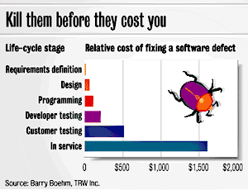
不同阶段修正缺陷的花销

Slide 17
Role
 | Quality Assurance （QA） | Tester
Orientation | Process/Policy Oriented | Products/Deliverables Oriented
Defect Goals | Prevent Defects | Discover Defects
Means | Audit/ Governance | Kinds of Test Methods
Methodology | 目标 | 手段（之一）

Slide 18
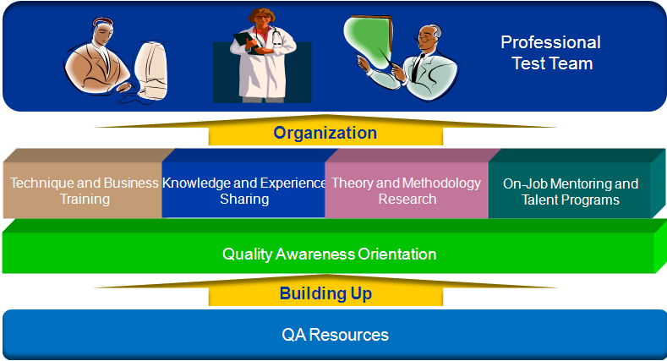
People Quality Assurance

Slide 19
我对一个测试QA的要求
熟悉测试的理论和方法
熟悉QA的deliverable
熟悉软件过程（RUP, Waterfall，Agile）或CMMI
熟悉:
SQL
SHELL
Python/Perl/TCL/Ruby
RE

Slide 20
2, 测试的分类

Slide 21
按照测试方法划分
白盒测试
语句覆盖：
条件覆盖
路径覆盖
……
黑盒测试
等价类法
边界值法
……
灰盒测试

Slide 22
按照测试的粒度或测试的范围
Unit Test
Integration Test
System Test
Acceptance Test
----------------------------------------------
Smoke Test 与 接受
----------------------------------------------
Regression Test 与 退化

Slide 23
Test Techniques – By Stage
Unit Test
Integration Test
System & Acceptance Test

Slide 24
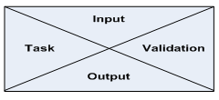
按照测试的粒度或测试的范围
V-Model
RFP
Working
System
Req
Study
Proposal
Review
Acceptance
Test Plan
Acceptance
Test
Client
Review
Proposal
Delivered
System
Accepted
Proposal
Deliverable
System
System
Analysis
FS
Review
System Test
Plan
System
Test
Certification
Functional
Specifications
Executable
System
Approved
FS
Executable
System
Design
Design
Review
Integration Test
Plan
Integration
Int. Test
Design
Document
Unit Tested
Code
Design
Document
Unit Test
Plan
Unit tested
code
Coding
Code
Inspection
Unit Test
Test
Audit
Inspected
Code
Inspected
Code

Slide 25
按照被测软件的评价标准
功能性测试
性能测试
安全性测试
高可用性测试

Slide 26
α测试和β测试
α测试
开发团队内部测试
针对软件的各个方面进行测试（功能，性能，安全，可移植，可扩展，可用性）
测试方法较多（黑盒，白盒）
测试目标 [0.1，1.0)
β测试
最终用户测试
主要针对功能测试
使用黑盒测试
测试目标为有限的production candidate

Slide 27
Different Views
Test System Status
Static Test
Dynamic Test
Test Resource
Test Level
Views
White-Box Test
Black-Box Test
Grey-Box Test
Manual Test
Test Automation
Test Stage
Test Objective
Unit Test
Integration Test
System Test
Acceptance Test
Functional Test
Performance Test
Security Test
Recovery Test
…

Slide 28
3, SDP与测试

Slide 29
我们要流程干什么
什么时候，什么人，做什么事。
遇到什么问题，怎么解决。
定义工作流和步骤
定义分类
定义角色和分工
定义提交物

Slide 30
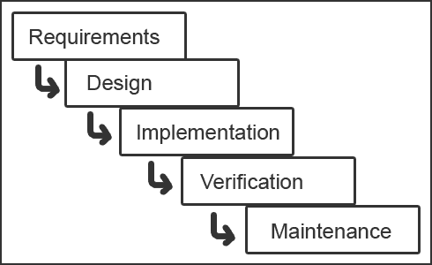
1，从简单的开始——瀑布模型

Slide 31
一个经典的瀑布模型下的瀑布式的测试流程
Test Requirements Analysis
Test Design
Test Delivery
Test Execution
Test Planning
Test Objective
Test Estimation
Test Strategy
Test Process
Test Schedule
Test Requirements
Testability Analysis
Requirement Traceability
Change Control
Issue Tracking
Test Case/Data Design
Automaton Design
Scripts Development
Test Coverage Analysis
Test Case Management
Environment Setup
Development
Smoke Test
Test Execution
Defect Tracking
Test Data Collection
Test Analysis
Improvement Proposal
Test Reporting
Test Package

Slide 32
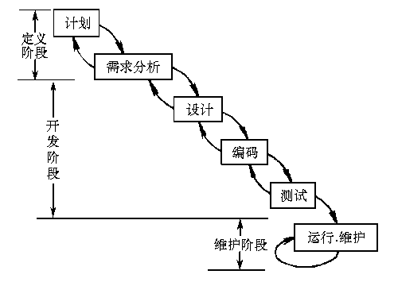
2，带回溯的瀑布模型的改进型 ----回溯造成了循环

Slide 33
3，V模型虽然也是瀑布的一种，但强调了测试
RFP
Working
System
Req
Study
Proposal
Review
Acceptance
Test Plan
Acceptance
Test
Client
Review
Proposal
Delivered
System
Accepted
Proposal
Deliverable
System
System
Analysis
FS
Review
System Test
Plan
System
Test
Certification
Functional
Specifications
Executable
System
Approved
FS
Executable
System
Design
Design
Review
Integration Test
Plan
Integration
Int. Test
Design
Document
Unit Tested
Code
Design
Document
Unit Test
Plan
Unit tested
code
Coding
Code
Inspection
Unit Test
Test
Audit
Inspected
Code
Inspected
Code

Slide 34
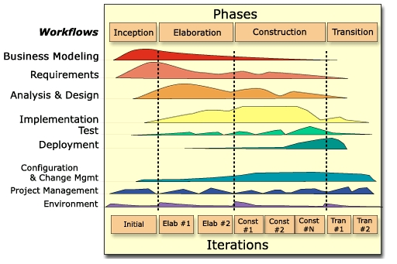
4，统一过程UP

Slide 35
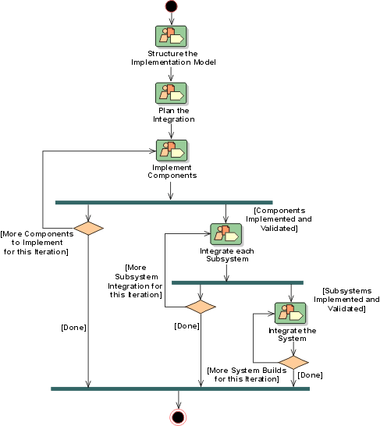
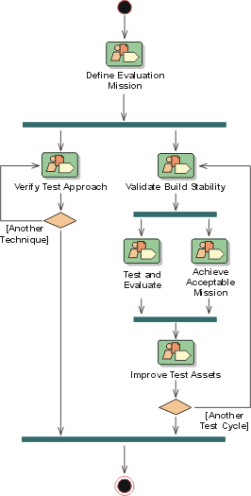
统一过程中的测试流程

Slide 36
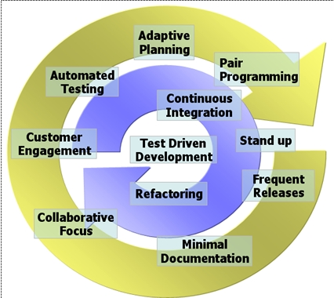
5，敏捷概念的提出

Slide 37
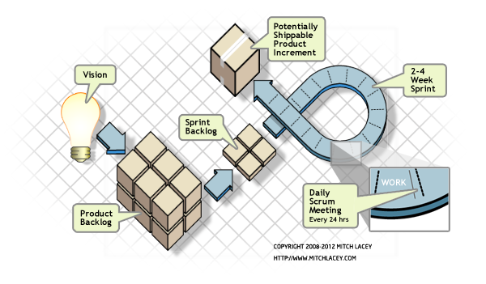
5.1, Scrum

Slide 38
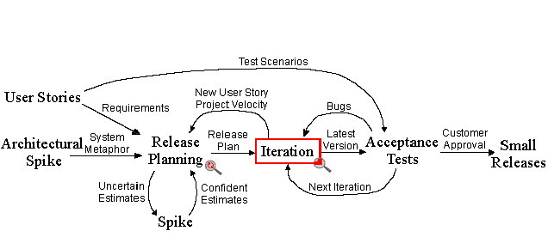
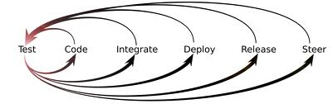
5.2, XP & TDD

Slide 39
归纳一下，什么是流程
流程是一种运行方式
流程是基本概念的一簇定义
流程包括了：
基本任务
基本任务的先后次序
角色与分工
产出物

Slide 40
产出物
测试计划
Schedule
Source （Team）
Scope
测试用例
测什么
怎么测
测试报告
我们处于什么位置
我们该怎么办

Slide 41
产出物需要澄清一下
测试用例和测试计划的区别
先有测试用例还是先有测试计划
测试报告的级别和重要性

Slide 42
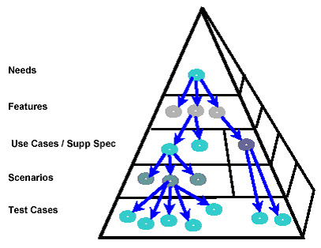
产出物的内在逻辑1：Traceability
文档化是附加产出
也可能是最重要的产出
文档化的逻辑结构呈金字塔型
其内在逻辑叫做Traceability

Slide 43
产出物的内在逻辑2 ：Coverage
 | UC1 |  |  |  | UC2 |  | UC3
TC | MF | AF1 | AF2 | AF3 | MF | AF | MF | AF1 | AF2
TC1.1 | ● |  |  |  | ● |  | ●
TC1.2 | ● |  |  |  | ● |  | ●
TC1.3 |  | ● |  |  | ● |  | ●
TC1.4 |  | ● |  |  | ● |  |  | ●
TC1.5 |  | ● |  |  | ● |  |  |  | ●
TC1.6 |  |  | ● |  | ● |  |  |  | ●
TC1.7 |  |  | ● |  | ●
TC2.1 |  |  | ●
TC2.2 |  |  |  | ●
TC2.3 |  |  |  | ● |  | ●
TC2.4 |  |  |  | ● |  | ●

Slide 44
4, 配置管理

Slide 45
A release
计划
需求分析
设计
实现
测试
验收
使用
计划
需求分析
设计
实现
QA测试
UAT验收
部署
部署
部署
使用
Cycle

Slide 46
A cycle
Enhancement （planned by release）
Bug Fixing （planned by cycle）
实现
单元测试
集成测试
系统测试
计划设计
Daily Build
Bug Fixing

Slide 47
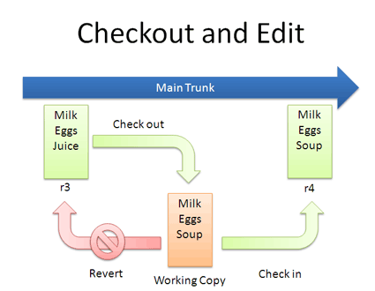
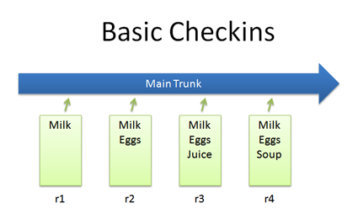
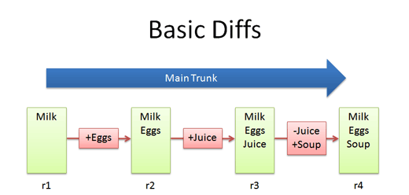
Version Control (1)

Slide 48
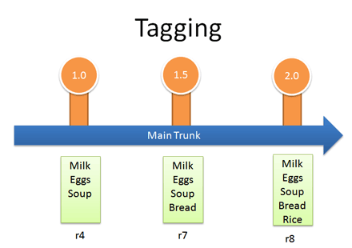
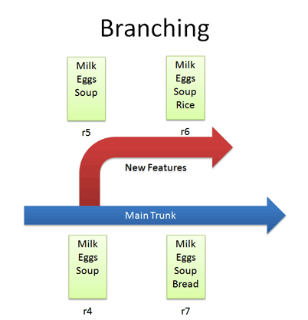

Version Control (2)

Slide 49
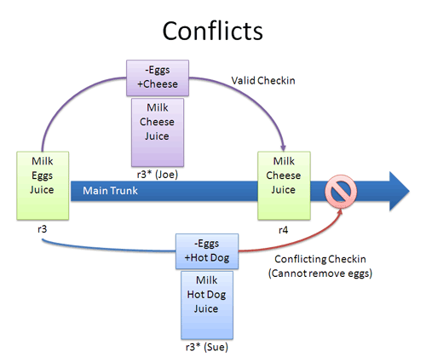
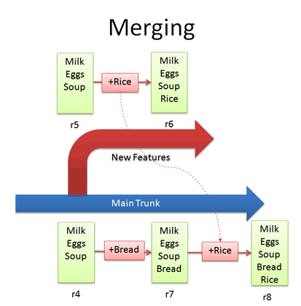
Version Control (3)

Slide 50
5,部署浅论

Slide 51
部署的环境因素
硬件环境
网络环境
操作系统环境
Linux，Win32， JVM
数据库环境
支持环境
运行环境，工具， 框架
集成环境
其他与之有关联的软件

Slide 52
一般来说开发、部署、配置管理是3个不同的概念
但是也有密切关联的时候
比如这里有个问题：
今天要上新版本，可不可能暂停服务一周做部署
今天想升级JVM，可不可能另外准备一套部署环境
如何解决：
策略？
设计？
还有什么？

Slide 53
部署分类
冷部署
热部署
并行
切换
备份
回滚

Slide 54
并线--一页我也不知道该放哪的PPT
新版本
开发线
QA 线（开发线）
v8.0.9200 V8
UAT 线（准备线）
v7.1.7601 V7
Production线（生产线）
v6.0.6002 Vista
Obsolete线（退役线）
v5.1.2600 XP
v5.0.3000 2000
时间轴

Slide 55
9, 测试环境

Slide 56
测试环境
对软件系统进行各级测试所基于的软/硬件设备和支持
包括被测软件的运行平台、用于各级测试的工具和与该测试有关的软硬件环境
尽可能真实的环境
符合软件运行的最低要求
选用比较普及的操作系统和软件平台
营造纯净、独立的测试环境
无毒的环境

Slide 57
测试数据
功能测试不需要大量的数据
功能测试需要数据的覆盖率高
功能测试的测试数据要求尽量真实
性能测试需要大量的数据
性能测试的测试数据应尽可能的达到符合实际的数据分配

Slide 58
IEEE Std. 829-1998 测试环境与测试阶段的关系
不同阶段的测试环境
Attribute | Level
 | Unit | Integration | System | Acceptance
People | Developers | Developers & Testers | Testers | Testers & Users
Hardware O/S | Programmers' Workbench | Programmers' Workbench | System Test Machine or Region | Mirror of Production
Cohabiting Software | None | None | None/Actual | Actual
Interfaces | None | Internal | Simulated & Real | Production
Source of Test Data | Manually Created | Manually Created | Production & Manually Created | Production
Volume of Test Data | Small | Small | Large | Large
Strategy | Unit | Groups of Units/Builds | Entire System | Simulated Production
Notes:
对测试环境的影响体现在测试环境与真实环境的差距和测试结果的准确性上
people——测试者
Hardware O/S——硬件平台
Cohabiting software——操作系统中的其他共存软件
interfaces——接口
Source of test data——数据来源
Volume of test data——数据量
Strategy——策略
下面将对影响测试环境的因素（people, hardware, cohabiting software, interfaces, source and volume of data, and strategy）进行具体说明

Slide 59
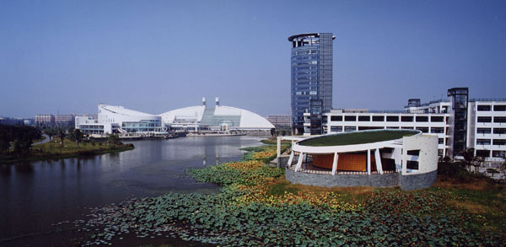
Thank You !

